Slide 1
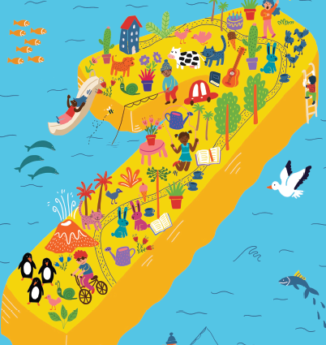
MATEMÁTICA
1° BÁSICO
Profesoras:
Paula Navarro
Constanza Flores

Slide 2
18-03-2025
OBJETIVO:
* Reforzar los números del 1 al 10.

Slide 3
Actividad 1
En grupo deben escribir el número, dibujar, escribir el nombre del número y colocar la cantidad de objetos según el número que se les dicta.

Slide 4
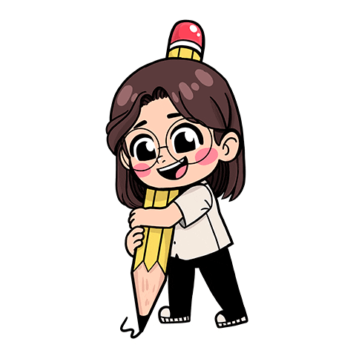
Ejercita, escribe en tu cuaderno.

Slide 5
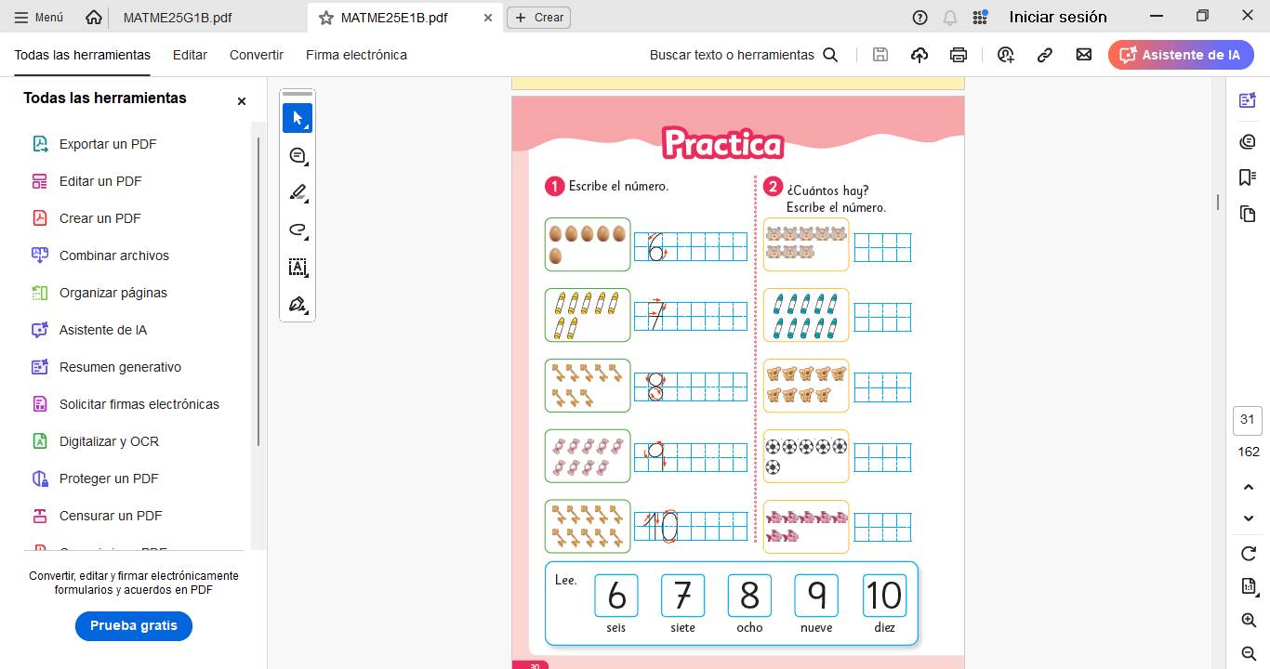

Slide 6
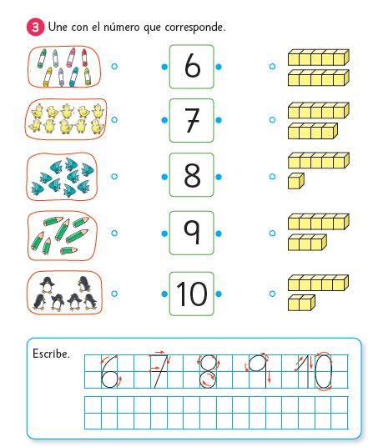

Slide 7
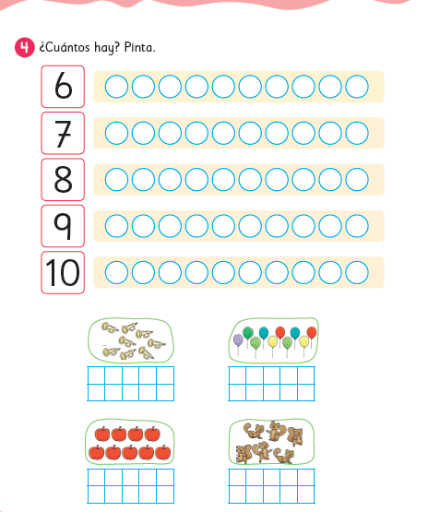

Slide 8
